Slide 1
Monolith
An Interactive Bubble Provider
Ingegneria Del Software
Anno Accademico 2016/2017
NPE Developers
Revisione di Progettazione

Slide 2
Contenuto
Pattern utilizzati
Architettura
  SDK
  Applicazione demo

Slide 3
Pattern utilizzati
Model-View-Presenter
Clean Architecture
Observer
Dependency Injection

Slide 4
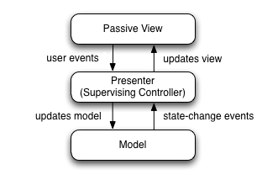
Model-View-Presenter
Pattern architetturale simile al Model-View-Controller (MVC)
Il Presenter fa da «middle man» tra la View e il Model
  Nessuna comunicazione tra View e Model diretta
Pro
  Facilita la testabilità
  Migliora la separazione dei ruoli
Contro
  Codice spesso ridondante
    Funzioni dai nomi simili
    Interfacce simili

Slide 5
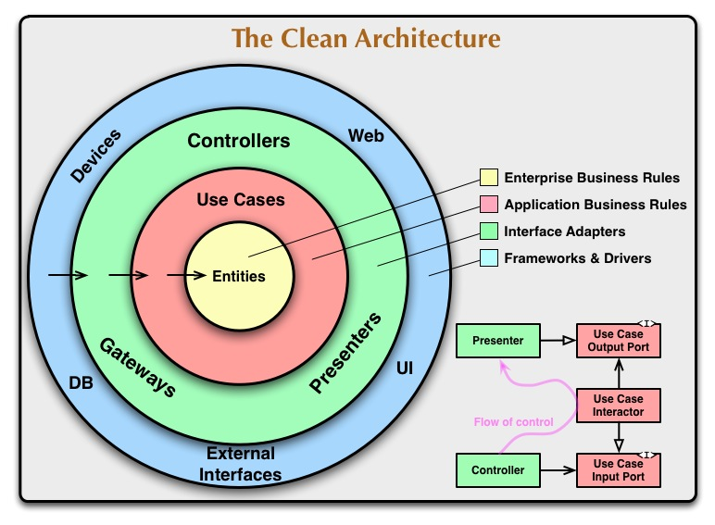
Clean architecture
Pattern architetturale ideato da «Uncle Bob»
Basato sulla dependency rule
  Gli strati più interni non possono avere dipendenze con quelli esterni
Pro
  Qualsiasi strato può cambiare nel tempo, senza rompere l’architettura
  I dati che passano i confini sono sempre convertiti
Contro
  Non sempre facilmente applicabile

Slide 6
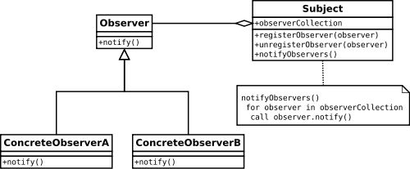
Observer
Design pattern
Un oggetto («subject») invia a tutti i suoi iscritti («observers») notificandoli di eventi specifici
Utilizzato da Rocket.chat
  Invio di un nuovo messaggio
  Interazioni dell’utente
  …
Pro
  Aumenta la separazione dei componenti
Contro
  Non sempre è facilmente applicabile

Slide 7
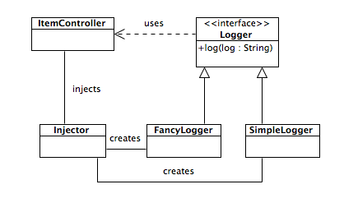
Dependency Injection
Design pattern per separare i componenti
Dipendenze di un componente vengono date
Varie librerie in JavaScript
  Intravenous
  Dj4js
  Dependency-injection-es6 (Per ECMAScript 6)
Pro
  Utile per princìpi di dependency inversion e single responsability
  Aumenta la testabilità

Slide 8
Schema generale
Due componenti principali
Software Development Kit (SDK)
  Layouts
  Widgets
  Bolle
Applicazione
  Bolle
  Altre viste

Slide 9
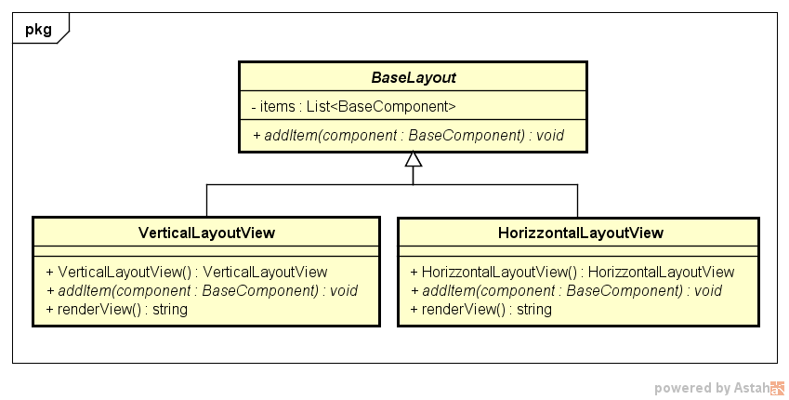
SDK – I layout
Utilizzati all’interno delle bolle
Contengono i widgets e li dispongono
  Disposizione verticale
  Disposizione orizzontale
Si possono comporre
  Layout all’interno di altri layout
Architettura View-Presenter
  I layout non hanno funzionalità specifiche

Slide 10
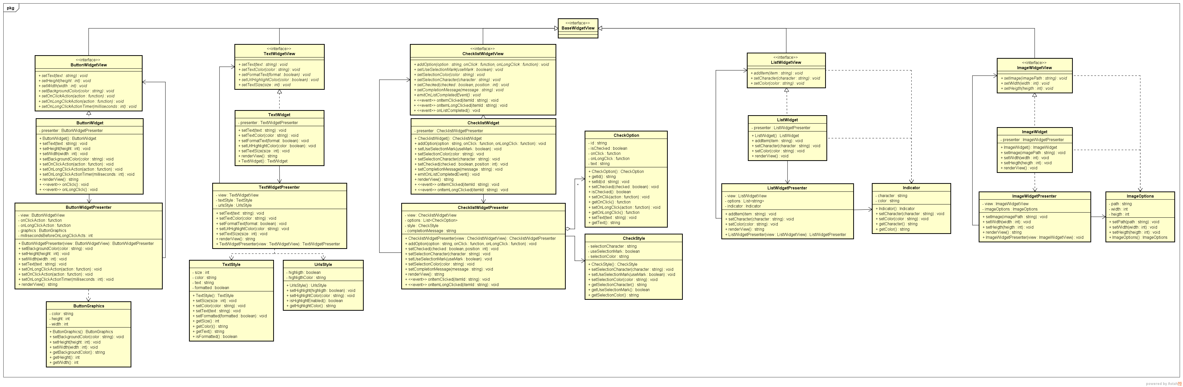
SDK – I widgets
Utilizzati all’interno delle bolle
Ogni widget ha una funzione specifica
  Testo
  Immagine
  Bottone
  …
Architettura View-Presenter
  I widget non hanno nessuna funzione di default

Slide 11
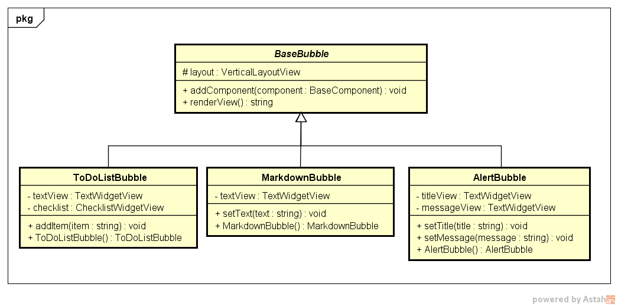
SDK – Le bolle
Contenitori di layout
  Di defaul un solo layout verticale
Creati dinamicamente attraverso metodi di comodità
  Bubble bubble = new TextBubble(‘**Hello world**’)
  bubble.formatText();
  Output: Hello world
Rappresentano i messaggi che vengono inviati all’interno di una chat

Slide 12
Applicazione
Sviluppare una lista di oggetti modificabili da chiunque
Ogni lista possiede
  Creatore
  Titolo
  Oggetti presenti
  …
Ogni oggetti all’interno della lista può possedere
  Nome
  Quantità
  Immagine
  Descrizione
  Note
  …

Slide 13
Applicazione - Bolle
Tipologie di bolle utilizzate
  Bolla lista
  Bolla avviso
  Bolla testo (anche Markdown)
Utilizzo pattern Model-View-Presenter (MVP)
  Minore accoppiamento tra model e view
  Maggiore testabilità
Utilizzo del pattern Clean Architecture per la gestione delle funzionalità

Slide 14
Applicazione – Altre viste
Pattern Observer per ricevere i vari input dall’utente
  Utilizzato da Rocket.chat
  Dipendenze tra i componenti quasi nulla
Pattern Model-View-Presenter per la creazione delle viste
Utilizzo del pattern Clean Architecture per la gestione delle funzionalità

